Slide 1
Как построить график функции y = f(x) +m, если известен график функции y = f(x)

Slide 2
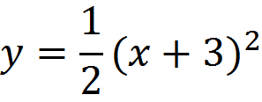
у
8
4
2
1
-3
-1
0
1
х
-1

Slide 3
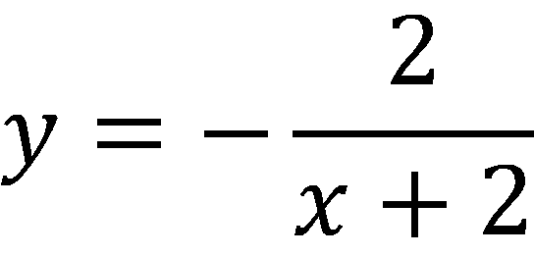
у
1
-1
0
1
х
-4
-1
-2
-4

Slide 4

у
1
-1
0
1
х
5
-1
-4
-8

Slide 5
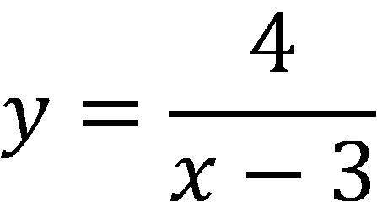
у
4
1
-1
0
1
3
х
-1

Slide 6
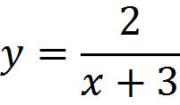
у
1
-3
-1
0
1
х
-1

Slide 7
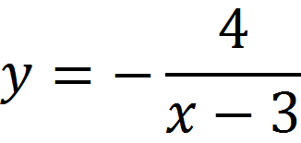
у
4
1
-1
0
1
3
х
-1

Slide 8
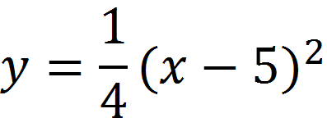
у
4
1
-1
0
1
5
х
-1

Slide 9
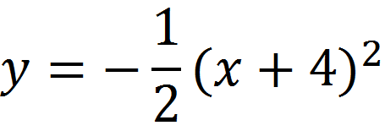
у
1
0
-4
-1
1
х
-1
-2
-4
-8

Slide 10
у
2
1
-1
0
1
х
-1

Slide 11
у
1
х
-1
0
1
-1
-2

Slide 12
у
9
4
2
1
-1
0
1
х
-1

Slide 13
у
9
4
2
1
-1
0
1
х
-1

Slide 14
у
9
4
2
1
-1
0
1
х
-1

Slide 15
у
9
4
2
1
-5
-1
0
1
х
-1

